Slide 1
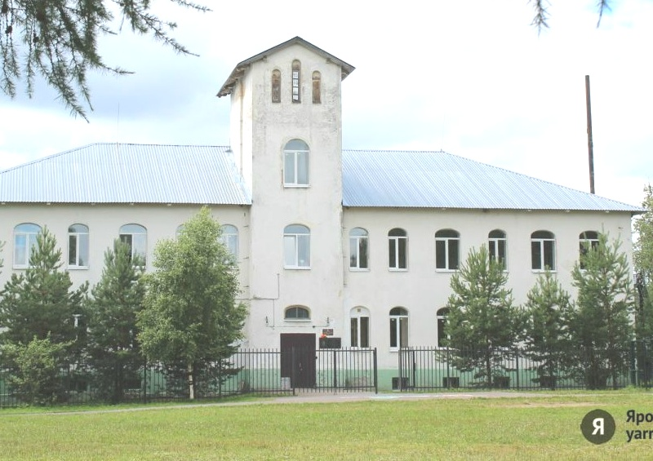
Муниципальное общеобразовательное учреждение Первомайская средняя школа села Кукобой Первомайского муниципального округа Ярославская область
ПОРТФОЛИО участника конкурса «Навигаторы детства»

Slide 2
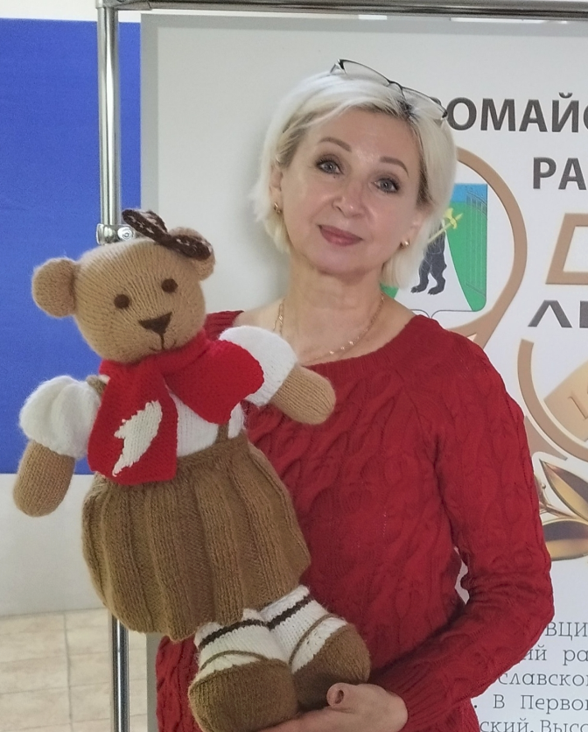
Личная карта участника конкурса
ФИО: Кузнецова Наталья Михайловна
Дата рождения: 10.12.1966 г.
Образование: Ярославский государственный педагогический университет; специальность: учитель химии и биологии
Место работы: Муниципальное общеобразовательное учреждение Первомайская средняя школа с. Кукобой Первомайского муниципального округа Ярославской области
Занимаемая должность: Заместитель директора по воспитательной работе, учитель биологии Общий стаж: 36 лет Педагогический стаж: 36 лет
Дополнительная информация о себе: с 2004 г. по настоящее время являюсь педагогом дополнительного образования Первомайского Дома детского творчества; руководитель кружков «Друзья природы» и «Экологическая культура»; имею опыт работы с детскими организациями. С октября 2023 по июнь 2025 гг работала специалистом муниципального отделения Российского движения детей и молодёжи «Движение первых» (по совместительству)
Творческие замыслы: участие во всероссийских конкурсах проектах; участие в сетевых сообществах; проектная и исследовательская деятельность с командами юных экологов, волонтеров и активом Первичного отделения Первомайской школы.
http://taljabio.mya5.ru/rezyume/

Slide 3

Профессиональный рост
«Стажировка на базе «Кванториум»», 2020
Модульная программа. Профстандарт «Педагог дополнительного
образования детей и взрослых», 2021
«Управление ОО в условиях реализации ФГОС ОО», 2020
«Школа современного учителя биологии», 2021
«Организация правового просвещения в школе, компетенции классного руководителя по воспитательной работе в соответствии с обновлёнными ФГОС-21. Новые цифровые платформы Минпросвещения РФ для обучения и личностного развития учащихся», 2022
«Использование современного учебного оборудования в центрах образования естественно-научной и технологической направленностей «Точка роста»», 2022
Функциональная грамотность: развиваем в средней и старшей школе, 2022
«Подходы к определению структуры и основания отбора содержания уроков биологии», 2023
«Профориентация и использование игровых механик в образовательном процессе, 2024
«Развитие специалистов муниципальных отделений «Движения Первых» по организации работы в муниципалитете, 2025
«Современные достижения отечественной науки для обеспечения технологического суверенитета страны» (биология), 2025
- Регулярное обучение на семинарах и вебинарах по организации воспитательной деятельности.

Slide 4
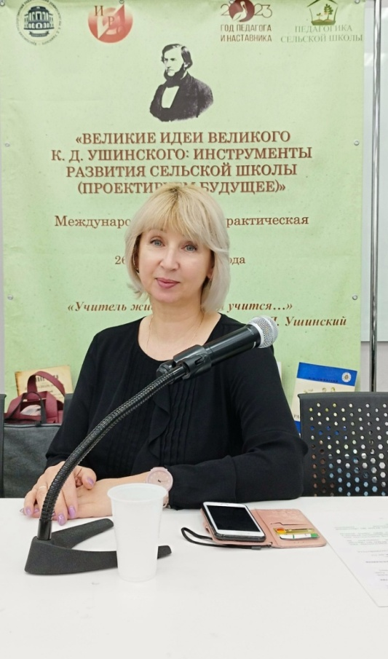
Обмен опытом Участие в семинарах и конференциях
Всероссийская конференция «проблемы сельской школы и пути их решения», 2019
Региональный семинар «Формирование и развитие коммуникативных УУД при обучении в разновозрастных группах», 2019
Всероссийская конференция «Развитие образования на селе» работа проблемной группы «Обучение и воспитание в разновозрастных группах», 2020
Всероссийская научно-практическая конференция «Развитие сельских образовательных организаций в условиях Национального проекта «Образование», 2020, докладчик
«Международная научная конференция «Чтения Ушинского», 2022, докладчик
«Международная научная конференция «Чтения Ушинского», 2023, докладчик
Региональный семинар «Детско-взрослые сообщества как фактор саморазвития субъектов образовательных отношений», 2023
- Организация и участие в ежегодных Региональных семинарах на базе Первомайской школы, открытые мероприятия, подготовка выставок, выступлений, проведение мастер-классов.

Slide 5
Методические разработки
Биология
Материалы для учащихся
Материалы для педагогов
Материалы для родителей
Внеклассная работа
Общепедагогические технологии
http://taljabio.mya5.ru/

Slide 6
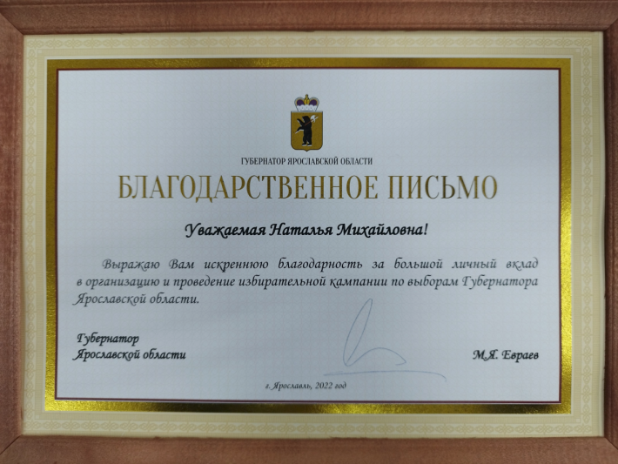
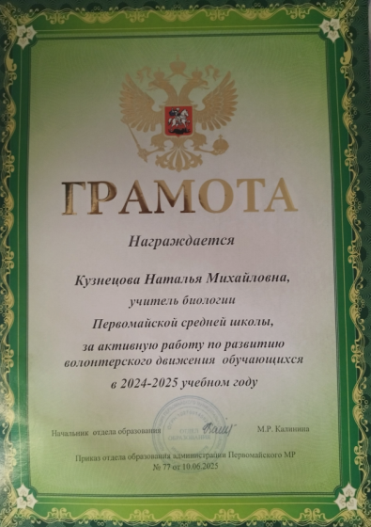
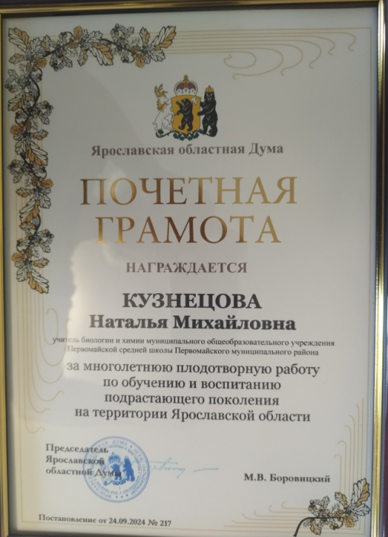
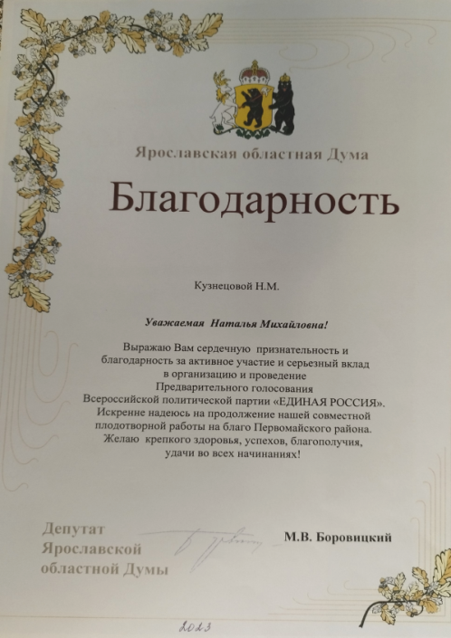
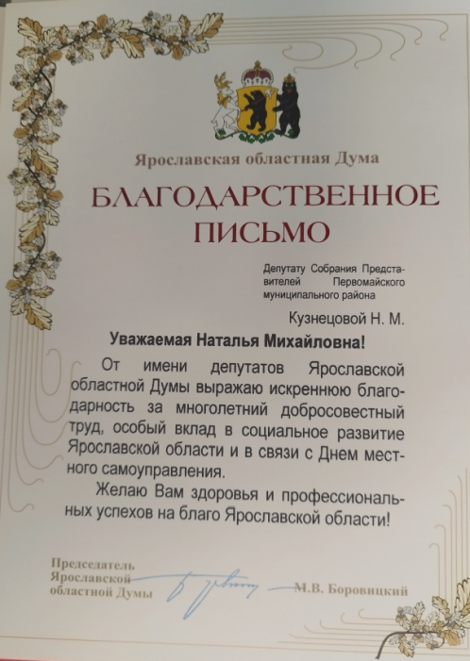
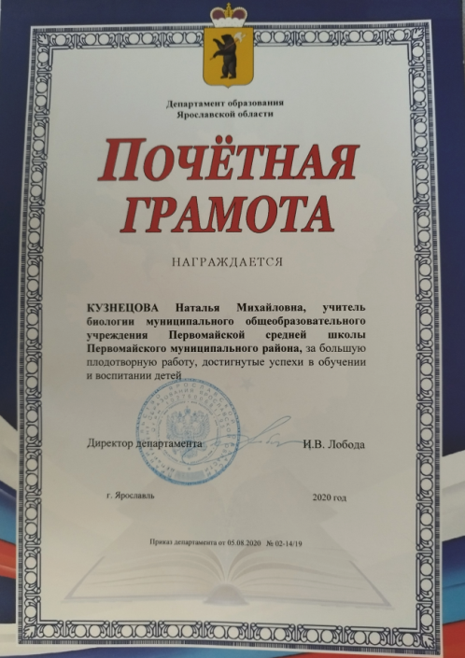
Профессиональные награды
Почетный работник сферы образования Российской Федерации
Почетная грамота Министерства образования и науки Российской Федерации за значительные успехи в организации и совершенствовании учебного и воспитательного процессов, 2006, 2015 гг.;
Почетная грамотаДепартамента образования Ярославской области «За большую плодотворную работу, достигнутые успехи в обучении и воспитании детей», 2020

Slide 7
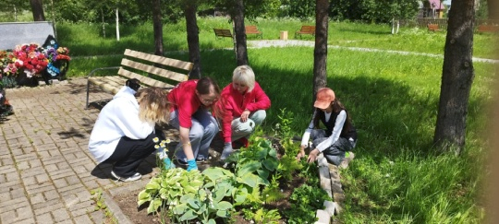
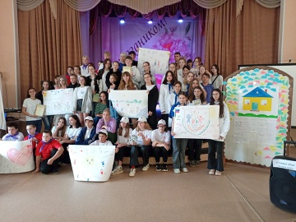
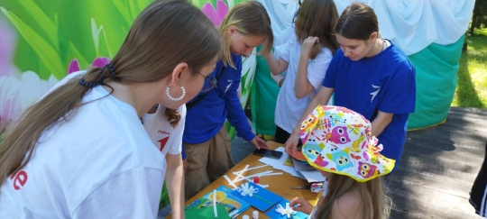
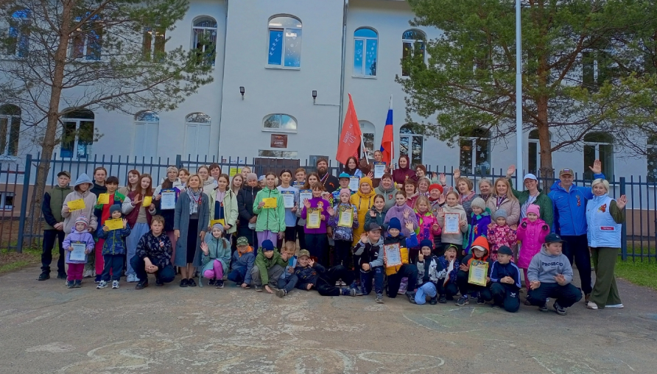
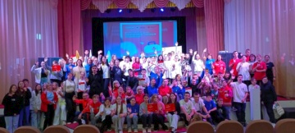
Организация и проведение мероприятий
https://vk.com/schoolpervomai?from=groups

Slide 8
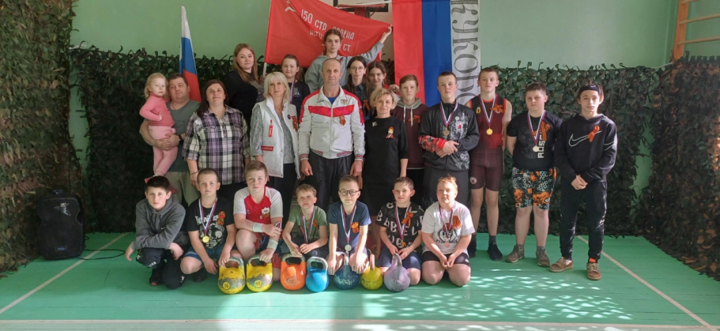
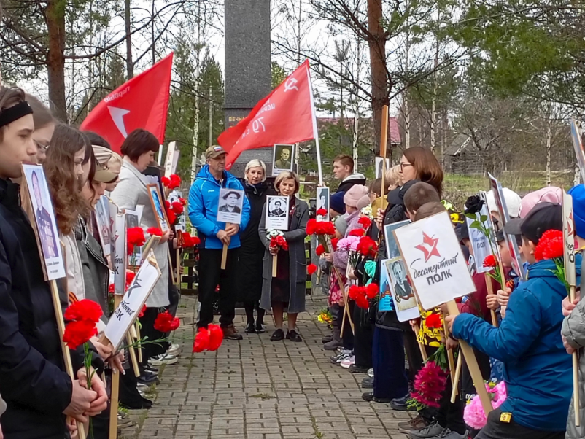
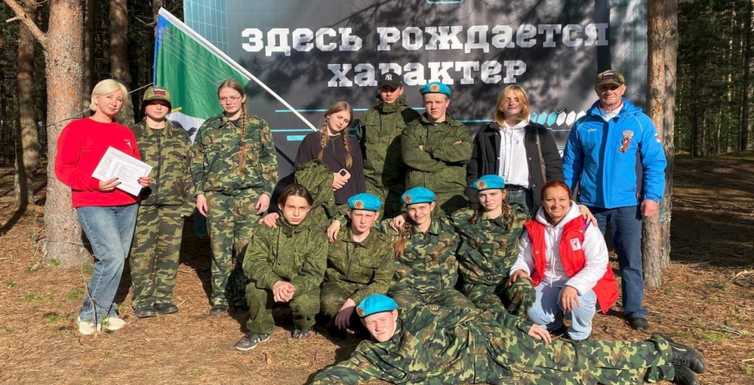
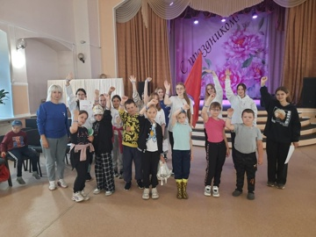
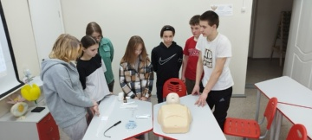
Организация и проведение мероприятий

Slide 9
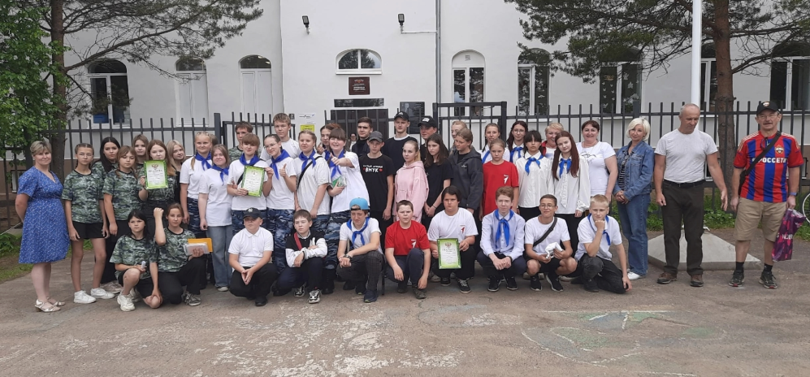
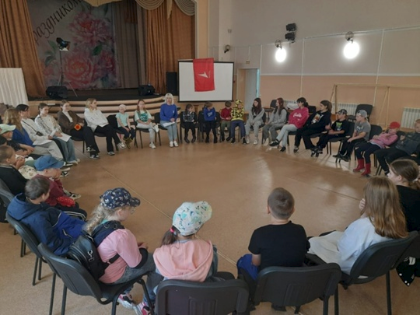
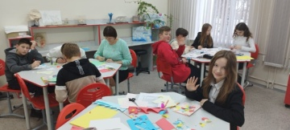
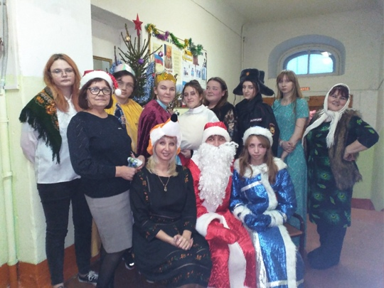
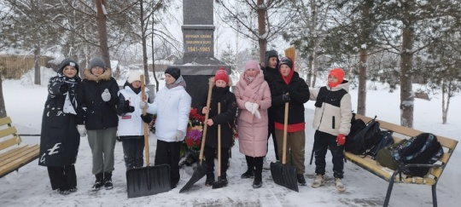
Организация и проведение мероприятий

Slide 10
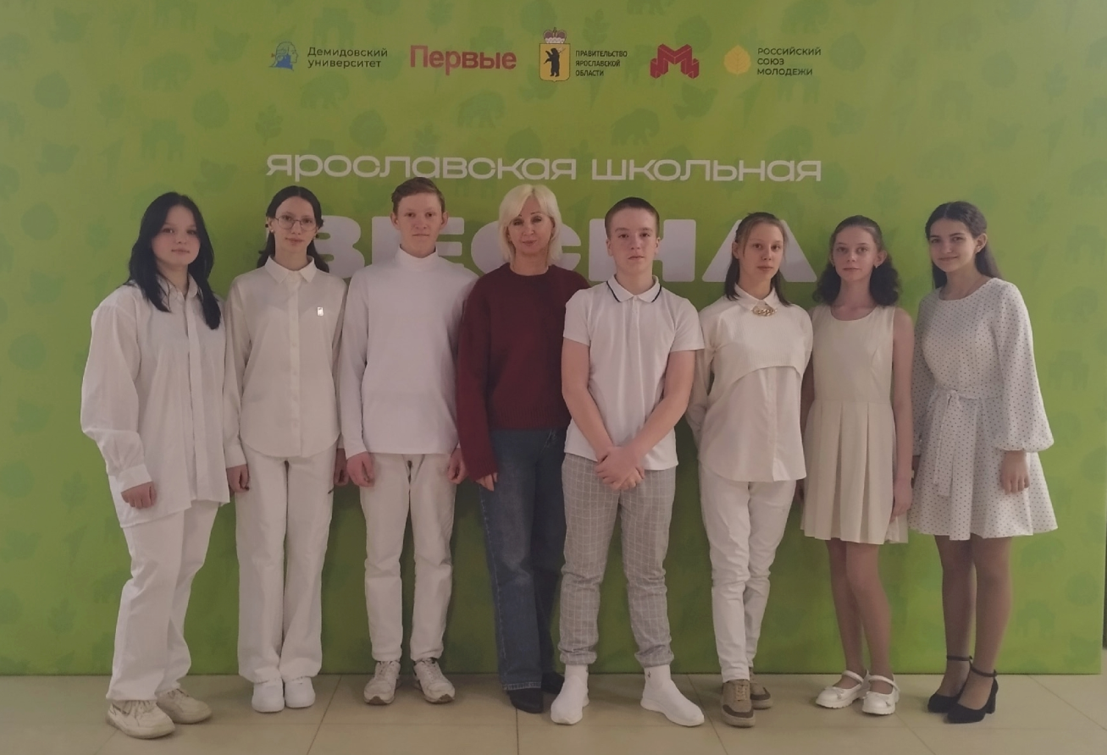
Особенности профессиональной деятельности
Реализация творческого потенциала детей через интеграцию общего и дополнительного образования в урочной и внеурочной деятельности, формирование у учащихся культуры познания, их готовности к жизни и продолжению образования. Результатом совместной деятельности являются активное участие и призовые места в различных школьных, районных, областных, Всероссийских олимпиадах и творческих конкурсах.

